Slide 1
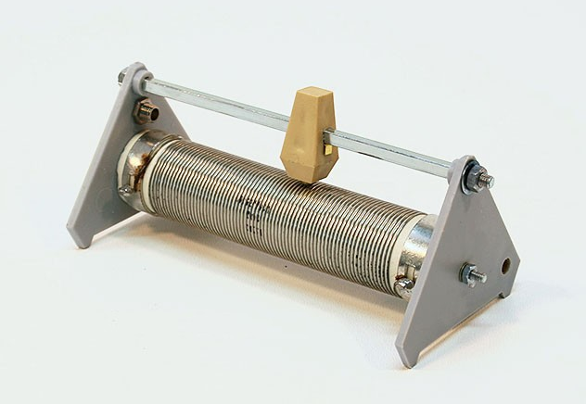
Reostat
Reostat je rezistor, jehož odpor lze měnit.
Posouváním jezdce měním délku drátu zapojenou v obvodu a tím měním odpor reostatu. Změnou odporu reostatu pak měním proud procházející obvodem.
Schematická značka reostatu: nebo
Na válci navinutý drát jehož konce jsou připojeny ke dvěma pevným svorkám. Třetí svorka je připojena k pohyblivému jezdci, který se posunuje po drátě.

